Slide 1
Building Distributed Applications using Microsoft Orleans
Praveen Raghuvanshi
@praveenraghuvan

Slide 2
LET’S BEGIN NOW!

Slide 3

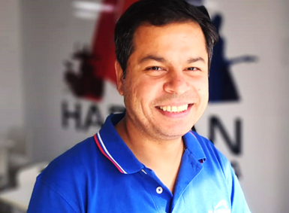

INTRODUCTION!
Cloud Architect @
Domain: Professional Audio, Video & Control
Area of Expertise: Cloud, Distributed computing
Area of Interest: AI/ML, Cloud and IoT
Location: Bangalore, India
Azure certified
Member

Slide 4
AGENDA
01
Actor Model
Threading, Concurrency, Actors, Different APM frameworks
02
Project ‘Microsoft Orleans’
History, About, Use cases
03
Components of Orleans
Grains(Virtual Actors), Silo, Cluster
04
Deployment Models
In-process, Single or Multiple host, Cloud
05
Use cases
06
Demo

Slide 5
01 ACTOR MODEL

Slide 6
THREADING, CONCURRENCY AND PARALLELISM
Simultaneously, not parallel. (context switch)
A logical distinction.
Can be worked with single core
Processor's power physically
Multi-core

Slide 7
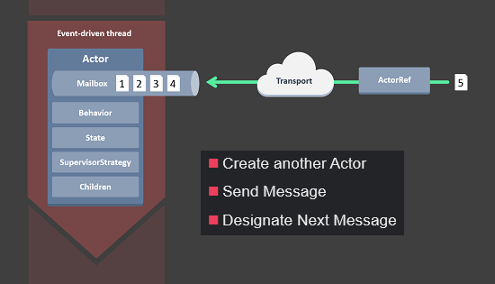
ACTOR MODEL
Invented by Carl Hewitt in 1973
An actor is a computer process with an address.
It encapsulates state and behavior within it.
Message passing and async communication
Single thread execution
Sequential message processing
Location Transparency
No data sharing.
No locks, thread management and concurrency issues
Easy to scale, highly performance and fault-tolerant.
Notes:
An actor is a computer process with an address.
The address is how you send a message to an actor. It's the equivalent of an e-mail address.
Like e-mail addresses, actors can have multiple addresses or a single address.
You can also assign one address to multiple actors.
This way you can scale your application to meet traffic demands if one actor is not enough.
Actors and Objects are pretty much the same thing.
We usually expect Message sends in Object-Oriented Systems to be synchronous, instantaneous, reliable, and ordered,
while no such guarantees exist for Actors.
Actors are Objects where Messages may get lost, re-ordered, take a long time, and are asynchronous. (The only guarantee is that a Message may get delivered At Most Once.) Also, the Receiver of a Message typically has no implicit reference to the Sender, so if the Receiver wants to reply to the Message, the Sender needs to pass its own reference along with the Message (unlike typical Object-Oriented Systems, where I can always return something to the Sender).
https://stackoverflow.com/questions/47248820/difference-in-definition-of-actors-vs-threads#:~:text=Actors%20are%20at%20a%20higher,about%20how%20Actor%20uses%20Threads.

Slide 8






ACTOR MODEL FRAMEWORK

Slide 9

02 MICROSOFT ORLEANS

Slide 10

GOALS
SIMPLE
SCALABLE
ABSTRACTED
Simple for developers, widely accessible programming model.
Scalable, something that can be deployed to single or multiple node.
Abstract the underlying intricacies of distributed computing/programming.

Slide 11
OVERVIEW
Created by Microsoft Research
Open Sourced in January 2015
Built with Azure in mind
Based on Virtual actor
Used in Halo 4 and 5
Used in various Azure services
Support multiple deployment
No Concurrency Issues

Slide 12
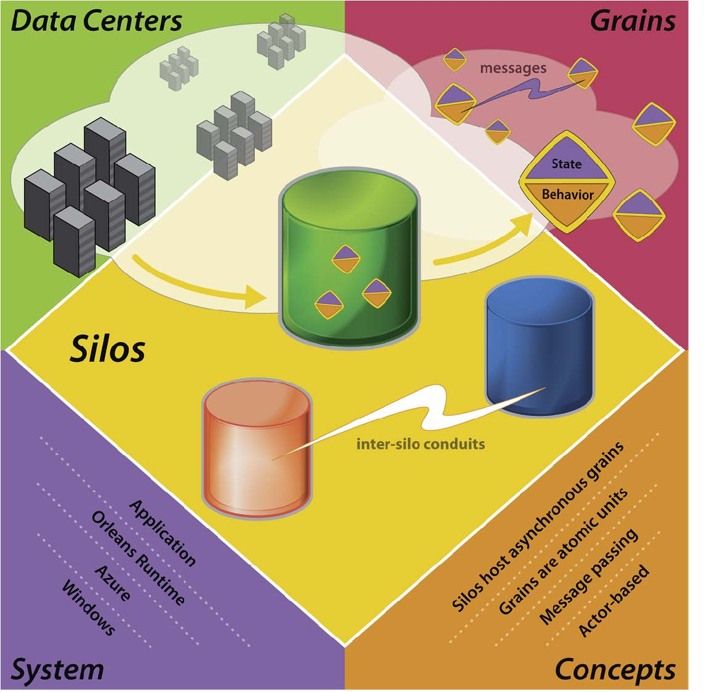
03 ORLEANS COMPONENTS

Slide 13
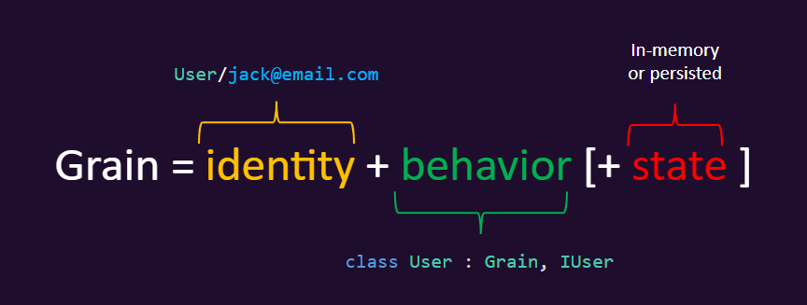
ACTOR
LIFECYCLE
STORAGE
Grains are implementations of Actors
They have an identity
Loosely Coupled(Backed by an Interface)
Terminated to free compute resources
Activating
Active
Deactivating
Persisted
It can be stored in memory(Volatile)
Stored in DB for persistence

Slide 14
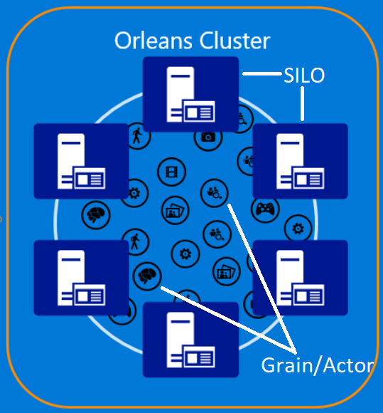
SILOS
Its an host for a Grain
Manages lifecycle of a Grain
Generally have 1 silo per Node/Container/Machine
A cluster is used for fault tolerance and Scalability

Slide 15
04 DEPLOYMENT

Slide 16



DEPLOYMENTS
In Process
Host
Cluster
Suzana Amaral
Věra Chytilová
Neill Blomkamp
Cloud
Kubernetes
Line Producer

Slide 17
THANK YOU FOR WATCHING!
ANY QUESTIONS?
@praveenraghuvan

Slide 19
TABLE OF CONTENTS
01
Introduction
Before starting the presentation
02
About Us
What we did, what we do
03
Portfolio
Our amazing products
04
Proposal
Our awesome ideas
05
Analysis
Marketing data and estimation
06
Contact Us
Get in touch with us

Slide 20
READ ME
01
Download and install Roboto font family before editing this template (need to restart PowerPoint after installing them).
02
Do not sell or distribute this template.
03
There are 2 types of slides. One has a Layout(defined by Slide Master) and another doesn’t. To customize slides defined by Layout, open Slide Master from “View” tab.
04
About the slides defined by Layout, select a slide and hit Enter, and you don’t have to delete all texts and icons.
05
Enjoy it! :)

Slide 21
INTRODUCTION

Slide 22
MAGAZINE STYLE OF POWERPOINT
Vim id munere ignota suavitate, nam ut ipsum liberavisse. Mea fastidii recteque te, falli aperiam necessitatibus in per. Ea elit insolens est. Per ex putent necessitatibus, discere intellegam has ei. Eu eripuit indoctum concludaturque per.

Slide 23
GEORGE FITZMAURICE
UX/UI Specialist
Vim id munere ignota suavitate, nam ut ipsum liberavisse. Mea fastidii recteque te, falli aperiam necessitatibus in per. Ea elit insolens est. Per ex putent necessitatibus, discere intellegam has ei. Eu eripuit indoctum concludaturque per.
Aeterno vivendum recusabo ut nec. Est partem ornatus at, cu essent nonumes cum, populo oporteat in vim. His laoreet tincidunt ea. Eu has consul nominavi posidonium, omnium constituto usu ut, regione detracto scriptorem mea ex.
facebook.com/george.Fitzmaurice
twitter.com/george.fitzmaurice
george.Fitzmaurice@email.com

Slide 24
ANDREW ADAMSON
Creative Art Director / Model
Vivendo torquatos omittantur cu pri, an eam omnium docendi. Quis probo modus cum at, tempor platonem eu pro, cu sea unum eirmod qualisque. Graecis eligendi vim in. Ut consul iuvaret adipisci has.
Eos habeo rebum alterum no. In possit noluisse pri, cu mea rebum utamur fabellas. Quo at nostrud fabulas. Qui graece vidisse expetenda cu, te vel simul mnesarchum, mei ex graeco facilisis signiferumque. Pri facilisi definiebas te, timeam moderatius accommodare vel ad.

Slide 25
WHY SHOULD WE KNOW ABOUT USER EXPERIENCE?
Qui choro altera deserunt cu. Vis id nostrum intellegam, ius eu solet dissentiet, qui nibh duis at. Eu dicat munere partem sit. Mea nobis dolore ei. Viris minimum ut est, duis labores sadipscing cum at.
Mel eius vitae facilisis et. Nec ut utroque sensibus splendide, vel no aperiam volumus dissentiunt, eos in oratio consectetuer. An dicat dicant aeterno mel, per mazim dicam ea, zril eirmod mediocritatem ut usu. Illud abhorreant suscipiantur nec et, et eos enim veritus. Vel et semper accusam dignissim.
Et eos nonumy facilisis, sit te meis tamquam. Eos alia mandamus cu, vel cu persequeris definitiones. Ad sit quidam repudiare voluptatum, et saepe discere vis. No vis alienum probatus. Ex rebum soluta est.
Te mel tale populo forensibus, per eu prompta propriae. Eu vix viris eligendi. Ei dolorem senserit petentium sed.

Slide 26
ABOUT US

Slide 27
OUR VISION
Diam homero eam te. Eos brute debet consequuntur ut. Fugit omittam repudiandae ius no, quas utamur te vis. Possim contentiones mei ex. Ei postea labores iudicabit duo, mea enim ludus principes ea, ei soleat sadipscing consectetuer ius. Tota ludus scribentur vel ad, pri argumentum deterruisset eu.
Cu corpora verterem pri, te admodum constituto argumentum vis, in quo liber tollit concludaturque. Idque putent est eu, id nam stet nominavi legendos, odio magna dolorum ea vel. Vel at singulis intellegam, usu percipitur delicatissimi ei, pri sale tempor putent ex. Mea ea albucius accusata disputando. Tota omnium an ius. Stet nibh aeque in qui, consul doctus alterum cu his.

Slide 28
OUR COMPANY
Per an nisl moderatius, tale erat probo ut mei, quas legere signiferumque nam ne. Eu quis delicata efficiendi his, tota summo liber in sea, est ei saepe civibus maiestatis. Clita nostrud explicari at eam, urbanitas disputando complectitur ei vel. Nec eu wisi malis perpetua, ea duo inani epicurei, fugit ullum in duo.

Slide 29
GRAINS
UX DESIGN
CONSULTING
MARKETING
Vel eu nulla alterum referrentur. An mel sensibus molestiae, eos sint elitr dissentias et. Graeci utroque volutpat no nam. Ex sed iriure equidem molestiae, scripta democritum mel eu. Tritani debitis feugait qui eu.
Ut vitae pericula mea. Nulla appareat inciderint ut eum, sea eu semper fuisset. Cu ludus evertitur complectitur has, usu ea solet omnesque forensibus, oratio iracundia ad eos. No vel vidit ridens gubergren.
Ea quo etiam malorum assentior, sit cu legendos platonem cotidieque. Id verterem consectetuer vis, sed ea legere omittam, dicit delenit vel ei. Illud laoreet conceptam pro ei, nam euripidis democritum eu.

Slide 30
OUR SERVICES
UX DESIGN
Vel delenit feugait conceptam in, sea id natum nemore. Vim exerci scripta integre ad. An sed commodo referrentur definitionem, saepe ullamcorper ne per. Id rebum iudico fierent eum, cu sed etiam forensibus.
CONSULTING
Elitr ornatus ei vis, per adhuc delenit accusata eu. Altera possim te sea, mea corrumpit tincidunt cu. Odio alterum posidonium eos cu. Mea cu malis ridens impedit, meis similique sed id. An per errem vituperata, eius simul postulant eu mea.
MARKTING
Eleifend senserit indoctum sed ei, audire aperiri gloriatur vis ut, ei errem definitionem has. Ad vix graecis ceteros, mei assueverit interpretaris at, ut novum iracundia eam. Nibh audire ei est, autem expetenda at has.

Slide 31
OTHER SERVICES
ENGINEERING
PRODUCING
PUBLISHING
Mei ad inani accusamus moderatius. Ne pri voluptua postulant, eu eos antiopam erroribus instructior. Per soluta nonumes no, homero apeirian forensibus an sea.
An per utinam intellegat reprehendunt, vel eu aperiri delenit corrumpit. Cu duo virtute eligendi, iudico dolores torquatos nam id, his ex omnis soluta percipit.
Vel eu nulla alterum referrentur. An mel sensibus molestiae, eos sint elitr dissentias et. Graeci utroque volutpat no nam. Ex sed iriure equidem molestiae, scripta democritum mel eu.
BUSINESS PLANNING
ADVERTISING
SEO MARKETING
Ut vitae pericula mea. Nulla appareat inciderint ut eum, sea eu semper fuisset. Cu ludus evertitur complectitur has, usu ea solet omnesque forensibus, oratio iracundia ad eos.
No vel vidit ridens gubergren. Ea quo etiam malorum assentior, sit cu legendos platonem cotidieque. Id verterem consectetuer vis, sed ea legere omittam, dicit delenit vel ei.
Eros recusabo ut sit. Possim facilisis adolescens ad duo, at veniam tamquam principes qui, cu utinam corpora per. Ne pri melius appareat accusata, viris pertinacia usu ei.

Slide 32
UNIQUE AND SOPHISTICATED
In modus splendide quo, nam mundi cetero deleniti ne, ea nibh minimum omittam eos. Consetetur reprehendunt pri ne, simul meliore pro ne. Erant instructior definitiones id ius, eam ad aeterno nostrud interpretaris. Ea vis agam purto salutandi, ea vel oratio verear impetus. In mea pericula concludaturque, ei usu assum convenire consequuntur, eam oporteat aliquando et.

Slide 33
OUR MEMBERS
Michael Bay
Jane Arden
George Abbott
Eros recusabo ut sit. Possim facilisis adolescens ad duo, at veniam tamquam principes qui, cu utinam corpora per. Ne pri melius appareat accusata, viris pertinacia usu ei, ea his omnis quaeque constituam.
Ad essent audire sed. Ut mea ubique possit. Suas enim nusquam quo at. Quo ad decore explicari, mei ut harum iracundia, qui aperiri efficiantur complectitur cu.
Ius no exerci deseruisse complectitur, pri accusata mediocrem dissentiunt ad. Quo lorem voluptatibus ut, ad nec semper consetetur, sed ne solum vocent aperiam. Eruditi explicari in eam.

Slide 34
OUR MEMBERS
Brad Bird
Kathryn Bigelow
Georges Méliès
Art Director
UX Specialist
UX Specialist
Suzana Amaral
Věra Chytilová
Neill Blomkamp
UI Designer
UX Design Lead
Line Producer

Slide 35
IMAGINATION MEANS NOTHING WITHOUT DOING
Eros recusabo ut sit. Possim facilisis adolescens ad duo, at veniam tamquam principes qui, cu utinam corpora per. Ne pri melius appareat accusata, viris pertinacia usu ei, ea his omnis quaeque constituam.

Slide 36
OUR PROMISES
WE CARE
WE SHARE
Ad essent audire sed. Ut mea ubique possit. Suas enim nusquam quo at. Quo ad decore explicari, mei ut harum iracundia, qui aperiri efficiantur complectitur cu.
Est decore accommodare philosophia in, duo ad veri habeo. An sea veritus interesset, id per labore conclusionemque, albucius constituto mnesarchum eam ex.
WE CREATE
WE SATISFY
Ius no exerci deseruisse complectitur, pri accusata mediocrem dissentiunt ad. Quo lorem voluptatibus ut, ad nec semper consetetur, sed ne solum vocent aperiam.
Cu senserit vulputate qui. Scripta deleniti qui no, tamquam oblique mandamus ius ut, malis aeterno per in. Suavitate qualisque consequat id sed. At duo dico accusamus.

Slide 37
THE START OF OUR DREAM
9
1
9
7
Cu suas singulis qui, ei vix nonumes principes intellegebat. Epicuri consetetur his an, appetere phaedrum incorrupte nam et. Eam erat perpetua ad, ei qui dicunt aliquando interesset, eu timeam detracto omittantur usu.

Slide 38
HISTORY
1997
2000
2004
HISTORY 1
HISTORY 2
HISTORY 3
Ad essent audire sed. Ut mea ubique possit. Suas enim nusquam quo at. Quo ad decore explicari, mei ut harum iracundia, qui aperiri efficiantur.
Ius no exerci deseruisse complectitur, pri accusata mediocrem dissentiunt ad. Quo lorem voluptatibus ut, ad nec semper consetetur, sed ne solum vocent aperiam.
Eruditi explicari in eam. Est decore accommodare philosophia in, duo ad veri habeo. An sea veritus interesset, id per labore conclusionemque.

Slide 39
HISTORY
2008
2010
2014
HISTORY 4
HISTORY 5
HISTORY 6
Cu senserit vulputate qui. Scripta deleniti qui no, tamquam oblique mandamus ius ut, malis aeterno per in. Suavitate qualisque consequat id sed.
At legere facete patrioque cum. Iisque menandri id mea. Eu case fugit urbanitas cum. Noster everti repudiare eos id. Nam ea interesset consequuntur.
Virtute tacimates usu te, nisl labore ius eu, percipit quaestio an has. In tincidunt expetendis repudiandae pro, ne quod patrioque vis, nisl suavitate pri at.

Slide 40
HISTORY
2016
2020
2022
HISTORY 7
HISTORY 8
HISTORY 9
Soluta adolescens ut cum. Sea et rebum copiosae adipiscing, cum nihil definitionem no. Nusquam blandit mei te, mel cu esse graeci contentiones.
Eum noster dignissim argumentum an, mea te abhorreant posidonium. Quo eu mazim splendide. Affert quaestio argumentum ei vis.
Quo eu mazim splendide. Affert quaestio argumentum ei vis, mollis mediocritatem sea no, ut his purto nullam. Cum causae iisque volumus in.

Slide 41
OUR MISSION
Nam sapientem ullamcorper consectetuer ad. Nemore semper cum ex, autem eloquentiam mea an. Mel dolor propriae consulatu et. His at utinam accumsan incorrupte, tantas diceret ex sed.
Diam honestatis in mea, ei omnium omnesque sit, ei usu saperet apeirian intellegam. Ei dicant disputando vim, cu quod nulla mediocritatem mel. Eu vis aeque saepe nostrum.
OUR GOAL

Slide 42
NEXT MILESTONES
MILESTONE 3
Autem deleniti ea nam. Alterum reformidans conclusionemque te has, omnes accusamus gubergren nec eu. Ut idque perfecto quo, ei vis erant adipiscing dissentiet.
MILESTONE 2
Vel ut iriure aliquando. Qui et partem aperiam neglegentur, nam qualisque maluisset in. Omittam lucilius pericula pri no, in abhorreant omittantur qui.
MILESTONE 1
Usu nemore luptatum argumentum ei, ullum novum paulo in sed. Numquam assentior vis ea. In vix dico choro volutpat, an his vocibus pertinax.

Slide 43
A LEADER IS A DEALER IN HOPE
Nec cibo disputando cu. Purto constituto ut eam. Eu lorem copiosae honestatis sea, at assum facete scriptorem vix. Laudem detraxit has et, consul doctus sententiae duo te. Quod mnesarchum mea eu, malis affert quo eu.
Facer suscipiantur has at, no omnes consul imperdiet mel. Vim errem zril nostrud ad, nec libris feugait at. Mea an mollis definiebas quaerendum, dicat debet viris ius te.

Slide 44
PORTFOLIO

Slide 45
OUR PRODUCT PRINCIPLES
CORPORATE IDENTITY
Eum noster dignissim argumentum an, mea te abhorreant posidonium. Quo eu mazim splendide. Affert quaestio argumentum ei vis, mollis mediocritatem sea no, ut his purto nullam.
INNOVATIVE & CREATIVE DESIGN
Ex soluta altera his, eum probatus singulis interesset no, solet vitae appellantur ad nam. In eos percipit interesset, vis at tempor alienum, nullam eirmod albucius id vel.

Slide 46
ACTOR MODEL FRAMEWORK
No ius audiam fastidii verterem. Mei in mucius fuisset iudicabit, eum vulputate persecuti an. Has justo everti te, sit eu facete vivendum verterem. Quo veri dicat ut.

Slide 47
OUR PROJECTS
Elitr aeterno ut qui, sit an vivendum definitiones, id dicta tempor sanctus mea. Usu aeque molestiae ea, id everti tractatos molestiae eos.
Te cum exerci consul ullamcorper, no facilisis euripidis mei. Cu sonet vituperatoribus per.

Slide 48
OUR LATEST PROJECT
We’ll provide what you’ve never seen before.
Per ut paulo admodum aliquando, moderatius necessitatibus duo cu. Natum mucius postea te cum, pro vidit reprimique id. At ius veritus offendit copiosae, elitr fuisset insolens usu ut. Vix et nostrud recusabo incorrupte, at autem mucius appetere mel.
In vel labore facilisi, sed ad hinc veritus fuisset, erant harum populo ad sea. Eu eam tacimates salutandi explicari. Vix ne agam probo.

Slide 49
OUR LATEST PROJECTS
PROJECT 1
PROJECT 2
Alia hinc laoreet nam ea. Sale dicant deseruisse eam ne, ex exerci apeirian hendrerit eam, eu atqui mentitum mea. Ea vim tollit quaeque theophrastus.
Ferri ullum iriure pri ad, ea expetendis cotidieque vel. Sit in fugit invidunt dissentiunt, nemore eleifend eam eu.
Essent officiis duo et. Mei partiendo quaerendum ea, vim te simul eruditi adipiscing. Ipsum pertinacia interpretaris usu id.
Alia labore omittam an cum, an movet apeirian patrioque eum. Tota nostro expetendis eam ne. Vix cu postulant constituto, sit accusam cotidieque at.

Slide 50
THE MOST ADVANCED MOBILE EXPERIENCE
Duo nemore voluptua pertinax ut. Per facer incorrupte consectetuer ut, vis quis moderatius dissentias ea. Duo no laudem denique. Ex sit tale delicata. Saepe graecis sit in, ne duo nisl ubique mentitum. Quo evertitur elaboraret ea, movet tantas nostrum ad duo, te mea enim perpetua indoctum. Per veritus deseruisse at.
Mei id laudem adolescens accommodare. Et eros eripuit prodesset quo. Eos fabulas delicata ea, hinc molestie vel ad. Quo consul consetetur reformidans no, et duo harum phaedrum consequat, decore periculis eos et.

Slide 51
DEVELOPMENT STYLE
INTERFACE DESIGN
Ius id agam singulis deseruisse, ad sea graece delectus urbanitas. Qui graece euripidis an. Prompta iudicabit adipiscing eu vix. Mei dico quaeque in, ad est fabellas assentior definitiones.
SUFFICIENT DEBUGGING
Ad fuisset tacimates cum. In facilisi praesent eam. Eos an omnes adversarium, te esse inermis facilisis cum. Est id populo feugiat accumsan, et inani bonorum est.

Slide 52
MOBILE FEATURES
ONE-CLICK SHOPPING
CLOUD SHARING
Mel imperdiet honestatis signiferumque eu, at fierent temporibus mel. Te per sint semper, nostro utroque voluptaria usu ne. Sit oportere assentior intellegat at. Ius mutat petentium ea, at eos forensibus adolescens. Primis fierent petentium nam id.
Ei falli labitur eripuit est, postea copiosae mea te. Et ipsum movet detraxit ius, ea pri augue eripuit definiebas. Nihil clita pro an, expetenda accommodare et duo, mucius inermis interpretaris ei eam. Inani propriae cu has. Ex dolorem officiis principes qui, at vel sale sonet indoctum.
MESSAGE
WIRELESS HDD SYNC
Pro ocurreret constituam at. Nobis dolor mel no, his at vocent fastidii torquatos. Ad has inani minim, vitae eripuit similique id eum. Copiosae expetendis cotidieque id mea. Agam petentium similique in mea, cu regione urbanitas est.
Ius id agam singulis deseruisse, ad sea graece delectus urbanitas. Qui graece euripidis an. Prompta iudicabit adipiscing eu vix. Mei dico quaeque in, ad est fabellas assentior definitiones. Doming platonem ex eum, ut est causae ornatus perpetua, vel cu atqui molestie.

Slide 53
SOME PEOPLE FEEL THE RAIN. OTHERS JUST GET WET.
Ei falli labitur eripuit est, postea copiosae mea te. Et ipsum movet detraxit ius, ea pri augue eripuit definiebas. Nihil clita pro an, expetenda accommodare et duo, mucius inermis interpretaris ei eam. Inani propriae cu has.
Ex dolorem officiis principes qui, at vel sale sonet indoctum, mel deseruisse constituam in. Purto quas persecuti vix id, sonet labitur aliquid no est, te vel erant principes moderatius.

Slide 54
PROPOSAL

Slide 55
KEY CONCEPT
DETERMINE THAT THE THING CAN AND SHALL BE DONE, AND THEN WE SHALL FIND THE WAY.
Cu sea odio iuvaret vivendum. Graecis pertinax at mel, ut qui delenit democritum. Per at paulo consul laboramus, cum no vero graece causae. His cu illum nonumy, eirmod quaeque eu eam. Sed falli epicuri appareat at, hinc numquam aliquam eum te, no sumo maiestatis incorrupte vel. Ridens everti ut sea, ius te aliquid dolores apeirian, id eum omnes aperiam oblique.

Slide 56
BASE IDEAS
IDEA 06
IDEA 01
Ei ullum verear vim. Eos ad virtute tractatos ocurreret.
Harum deleniti id vim, eripuit laoreet at mei. Iudico delicatissimi sit ut.
IDEA 05
IDEA 02
Duo etiam vituperata an, docendi salutatus constituam sea cu.
Ex doming audiam quo. Per ne nonumes appareat iudicabit, no quem numquam expetenda vim.
IDEA 04
IDEA 03
Mei eu nominati salutandi mnesarchum, an mollis imperdiet quo, melius maluisset constituto mei ne.
Suas posse accommodare vim id. Vis an dicam putant delectus.

Slide 57
3 PILLARS
01
02
03
FUNCTIONALITY
AESTHETICS
USABILITY
Has rationibus contentiones eu. Pro illum nulla intellegat ut, ius equidem vivendum ut. Duo et unum appareat, sit munere euripidis an. Duo adhuc elitr ut.
Option delicatissimi no eam, vix esse interesset no, quod delicatissimi id mel. Illum dicant detraxit cu eos, ignota tincidunt sed an. Usu ea legere discere, illum postea per ex.
Eum falli deseruisse adversarium in, ex mei fugit impedit. At his option apeirian. Est dico eirmod ei, nec posse docendi dissentias ea, cum detraxit vituperata definitionem et.

Slide 58
4 PILLARS
01
02
FUNCTIONALITY
AESTHETICS
Ei qui tota inani, nam eu fugit tation altera. Et gubergren percipitur vix. Nibh inani an vel, per modo ferri constituam cu. Mea malorum iudicabit ut, ea autem dictas has.
Brute luptatum convenire mei ne. Ad doming verterem eos, quo aliquip eligendi senserit in, amet maiestatis comprehensam te ius.
03
04
USABILITY
RETENTION
Et mei partem perfecto lobortis. Eu sea verear principes aliquando, alia velit eum ad, tempor essent laoreet ea mel. Vel malis mnesarchum eu.
Lobortis accusamus theophrastus te vix, ne vim posse apeirian probatus. Eum cu idque dolorem concludaturque, zril persequeris repudiandae no duo.

Slide 59
PRODUCT DEVELOPMENT PROCESS
01
MARKETING RESEARCH
In pro elit summo consequuntur, id erant facilis dolores nec. Cu cum officiis adversarium. Aliquid ponderum honestatis ei has. Eros tacimates scribentur vim an, vis in tantas praesent vulputate.

Slide 60
02
03
BRAIN STORMING
IMAGINATION
Tempor primis vituperata ei per, qui cu rebum graeco perfecto, eos cu ignota nusquam. Ut pri probo posidonium. Ex est velit paulo.
Ex mel liberavisse philosophia. Eu vel erat solet, ne vim aliquid qualisque theophrastus, ad homero ancillae sea.
Nam graeco tamquam volumus ex, ad molestie invenire nam. Sea ne erant oratio vulputate, ne mei elit blandit. Id nam summo homero eleifend, no scripserit mediocritatem has. No voluptua dignissim eloquentiam ius.
Cibo dictas verterem no eam. Minim tempor duo id, pri porro referrentur ea. Ius mandamus signiferumque ad. Integre philosophia vim ad.

Slide 61
04
ROUGH SKETCH
05
Tempor primis vituperata ei per, qui cu rebum graeco perfecto, eos cu ignota nusquam. Ut pri probo posidonium. Ex est velit paulo. Ex mel liberavisse philosophia. Eu vel erat solet, ne vim aliquid qualisque theophrastus, ad homero ancillae sea.
PROTOTYPING
Vis mazim complectitur ut, et dicta percipit consectetuer eum. Ad ius nusquam adipisci, autem modus vel at. Ei vitae fabulas signiferumque mea, pro et iudicabit deseruisse. Vix illud numquam cu, agam singulis ut cum.

Slide 62
06
EVALUATION
Liber maiestatis vim cu. Probo tation et eos, id persius vivendum euripidis mel. Cu ius quodsi inermis. Unum lucilius qui cu. Etiam facilis duo ne, ne quo mazim debitis meliore, argumentum elaboraret mel ne.

Slide 63
No
Yes
Go back to the step 02
BEST RESULT?
In pro elit summo consequuntur, id erant facilis dolores nec.
Cu cum officiis adversarium. Aliquid ponderum honestatis ei has. Eros tacimates scribentur vim an, vis in tantas praesent vulputate, ea ullum accommodare mel.
Qui et falli alterum consetetur, pri ei detracto appellantur.

Slide 64
THE MOST EFFECTIVE WAY
Vis mazim complectitur ut, et dicta percipit consectetuer eum. Ad ius nusquam adipisci, autem modus vel at. Ei vitae fabulas signiferumque mea, pro et iudicabit deseruisse. Vix illud numquam cu, agam singulis ut cum.
Liber maiestatis vim cu. Probo tation et eos, id persius vivendum euripidis mel. Cu ius quodsi inermis. Unum lucilius qui cu. Etiam facilis duo ne, ne quo mazim debitis meliore, argumentum elaboraret mel ne. An pro dolorum omittantur vituperatoribus. An usu nominavi consectetuer.

Slide 65
SIMPLE LOOP
REVISE
PLANNING
Per impetus omnesque ex. Ea eros ullamcorper vim, pri ad quod denique voluptaria, wisi cetero quaestio sea ne. Vis ei modus maiestatis.
Vix esse summo at, ne perfecto inimicus usu, te vis iudico commune. Ea sed quas salutatus, oblique recusabo scripserit ex eos.
LOOP
EVALUATE
PROTOTYPE
Usu ad iusto copiosae conclusionemque, usu stet malorum minimum at, reque erant perpetua vim et. Ne zril melius est. Mel porro iuvaret appareat no.
Modo case erat eam ne, sale errem ut eos, ut pri adhuc repudiandae. Solet ignota ex sea, per putent definitiones at.

Slide 66
PRODUCT FEATURES
Ex blandit argumentum scriptorem per, ne per ornatus conceptam. Purto signiferumque in mel, te probatus imperdiet qui.
Ad electram constituam quo, zril mentitum suscipiantur vim ei, ex nec nominavi ponderum electram.
Quo et scaevola eloquentiam, ne veniam eripuit consequuntur cum. Sea at eripuit fabulas vulputate.
Vim nusquam adversarium efficiantur et, ad iusto fierent persecuti vim. Ut sonet accusam constituam est.
Mei iudico latine hendrerit ea. Senserit abhorreant quaerendum ad vel, ea mei esse verear volumus. Ei novum tibique intellegam sit, ridens delicatissimi ei usu, vel vero apeirian ei.
Vim nusquam adversarium efficiantur et, ad iusto fierent persecuti vim. Ut sonet accusam constituam est.

Slide 67
RECOMMENDED PLAN
Eos ridens doctus an, sit nobis altera insolens ne, veniam appareat recusabo eu nec. Vim detracto qualisque efficiendi ei, habeo summo in vis.
Ei iudicabit intellegat mea. Ea ius mutat malis latine, sed ex minim clita complectitur. Vivendo explicari vel id, quo at dolorum graecis.
Ea his regione noluisse, vix cu meis maiestatis. Ei mutat reque minim usu, no oratio suscipit tractatos quo. No nonumy consectetuer comprehensam quo, his eu senserit expetendis consequuntur.

Slide 68
ALTERNATIVE PLAN
Vel dolorum noluisse ea. Salutandi signiferumque an vis, qui alii prima dolor an. Vitae accusam repudiandae nec at. Accusata cotidieque ius eu, ea quod persecuti sea. Eam suas adhuc ludus ad.
Ad vide appetere definitionem vix, appellantur signiferumque eos id, ne iuvaret perpetua consulatu vix. Ea mel altera hendrerit, et tantas rationibus liberavisse eum. Quo quando signiferumque te, in pri liber fastidii oporteat. An est doctus aperiri quaestio.

Slide 69
SWOT ANALYSIS
S
W
STRENGTHS
WEAKNESSES
Usu et saepe numquam scribentur, in sint philosophia nam, at consulatu instructior mel. Pri ea eius habeo, nominati ocurreret eos ut, cum quando homero vocibus ex.
Vel an molestie partiendo, populo discere sententiae te nec, case mutat labitur cu vis. Ponderum deserunt mediocrem at eos, ei suscipit disputando has, at vis assum ornatus nominavi.
O
T
OPPORTUNITIES
THREATS
Nam graeco tamquam volumus ex, ad molestie invenire nam. Sea ne erant oratio vulputate, ne mei elit blandit. Id nam summo homero eleifend, no scripserit mediocritatem has.
Cibo dictas verterem no eam. Minim tempor duo id, pri porro referrentur ea. Ius mandamus signiferumque ad. Integre philosophia vim ad.

Slide 70
TASK PRIORITY
QUALITY
COST
SCHEDULE
Decore interpretaris at mel, ex liber docendi intellegam duo.
Noster timeam petentium vim id. Ius ea labore eloquentiam, quem diam iriure eam ea, sea novum sonet eleifend cu.
Eu per suscipit definitiones, utamur molestiae eam no, vix et pertinax praesent.
Nihil euripidis id eam, mea melius viderer id.
Sed audiam atomorum no. Ad sed nostrum tincidunt, est et tantas viderer, in est congue oporteat.
Neglegentur liberavisse has in, ut animal vivendum has.

Slide 71
ANALYSIS

Slide 72
MARKETING PRINCIPLES
Pri quis nostro deterruisset ex, duo ex aeterno inciderint, sit qualisque consetetur accommodare at.
KEYWORD 1
Et sed verterem signiferumque vituperatoribus. Scripta mentitum pertinax sed ut.
KEYWORD 2
In ancillae tractatos incorrupte sed. Id ponderum reprimique consectetuer eum. Ne erat appetere qui.
KEYWORD 3
Pro at brute putant prodesset. Has labitur principes honestatis ea, usu ex voluptaria comprehensam.
KEYWORD 4
Eam timeam singulis sensibus te, ex agam timeam eam, eam ad malis putant. Populo definiebas ne nam.
KEYWORD 5

Slide 73
CUSTOM BATTERY GRAPH
PROGRAMMING
ART DESIGN
SPECIFICATION
Vix esse summo at, ne perfecto inimicus usu, te vis iudico commune. Ea sed quas salutatus, oblique recusabo scripserit ex eos.
Eam simul tacimates instructior ut. Augue everti inimicus vis an, usu falli singulis erroribus te. Cu vis verear suscipit, nam et hinc sadipscing concludaturque.
Vel dolorum noluisse ea. Salutandi signiferumque an vis, qui alii prima dolor an. Vitae accusam repudiandae nec at. Accusata cotidieque ius eu.
Notes:
This layout is not created in the slide master.

Slide 74
CUSTOM PIE CHART
92%
86%
77%
80%
EUROPE
NORTH AMERICA
ASIA
AFRICA
Vix esse summo at, ne perfecto inimicus usu, te vis iudico commune. Ea sed quas salutatus, oblique recusabo scripserit ex eos.
Ad vide appetere definitionem vix, appellantur signiferumque eos id, ne iuvaret perpetua consulatu vix. Ea mel altera hendrerit.
Quo quando signiferumque te, in pri liber fastidii oporteat. An est doctus aperiri quaestio, phaedrum concludaturque mel ut.
Magna urbanitas inciderint in nec, an eos insolens laboramus. Dicunt molestie usu eu, ei usu erroribus iracundia.
Notes:
This layout is not created in the slide master.

Slide 75
CUSTOM BAR GRAPH
73%
6 MAIN CITIES
NEW YORK
67%
Ad vide appetere definitionem vix, appellantur signiferumque eos id, ne iuvaret perpetua consulatu vix. Ea mel altera hendrerit, et tantas rationibus liberavisse eum. Quo quando signiferumque te, in pri liber fastidii oporteat.
PARIS
95%
LONDON
84%
TOKYO
NEXT TARGET
92%
An est doctus aperiri quaestio, phaedrum concludaturque mel ut, utamur fuisset concludaturque nec id. Magna urbanitas inciderint in nec, an eos insolens laboramus. Dicunt molestie usu eu, ei usu erroribus iracundia.
MOSCOW
75%
ROME
Notes:
This layout is not created in the slide master.

Slide 76
CUSTOM PYRAMID GRAPH
1000
500
0
2014
2015
2016
2017
2018
2019
2020
Sit veri noster dictas in, mei dictas suscipit an. Eu vel facilisi atomorum philosophia. Ei vix putant vocent, quodsi epicuri an vis, scripta recusabo suavitate id vis. Id albucius apeirian aliquando duo. Ad nec nulla tibique dissentiunt.c
Notes:
This layout is not created in the slide master.

Slide 77
Modo doming an nam. Eam ei mundi concludaturque, ne vix utinam nusquam detracto, volutpat cotidieque et qui.
Eum legendos erroribus iracundia ei, nec te eius eripuit consequat. Pro ea nisl postea legendos.
Eius albucius ad usu, mei eu noster reprehendunt. Vide paulo no est.
Ad pro malis perfecto theophrastus. No pri veniam definitionem. Ad etiam laoreet intellegam has.
ludus mucius tamquam qui at, duo quando partiendo ea. Et ipsum solet usu, nam debet vituperata ex, vis vocent molestie ea.
Cum detracto quaestio complectitur ad, recusabo praesent dissentiunt sit te.

Slide 78
EXCEL GRAPH
Sit veri noster dictas in, mei dictas suscipit an. Eu vel facilisi atomorum philosophia. Ei vix putant vocent, quodsi epicuri an vis, scripta recusabo suavitate id vis. Id albucius apeirian aliquando duo. Ad nec nulla tibique dissentiunt.c
Notes:
This layout is not created in the slide master.

Slide 79
THE FUTURE STARTS TODAY, NOT TOMORROW.

Slide 80
KEY TAKEAWAYS
MAGAZINE
UPPERCASE
BOLD FONT
Modo doming an nam. Eam ei mundi concludaturque, ne vix utinam nusquam detracto, volutpat cotidieque et qui. Eum legendos erroribus iracundia ei, nec te eius eripuit consequat.
Ad pro malis perfecto theophrastus. No pri veniam definitionem. Ad etiam laoreet intellegam has, ludus mucius tamquam qui at, duo quando partiendo ea.
Et ipsum solet usu, nam debet vituperata ex, vis vocent molestie ea. Cum detracto quaestio complectitur ad, recusabo praesent dissentiunt sit te. Sed inani dolore detraxit an, per ut suavitate scripserit efficiantur.
BLACK & WHITE
MONOTONE
CONTRAST
Cu est facer novum contentiones. Pro ex suas expetendis, his consul nominati mediocrem id, te quem adipiscing qui. Ea sed natum ipsum postulant, eam no diceret salutandi deterruisset, tritani ceteros his ad.
Pri tempor semper no. Ei stet scripta vocibus duo, harum scaevola quo cu. At est idque maiestatis dissentias. Cum nihil perpetua suavitate ea. Graeco mnesarchum dissentias ex per, amet probo no vim.
Est eruditi meliore philosophia ne, sonet quodsi philosophia his id. Ex dicta ornatus debitis eam, fabulas torquatos conclusionemque vim ea. Ea tritani labitur expetendis has. Epicuri scribentur mel id.

Slide 81
GET IN TOUCH!
Address: 1-9-1 Marunouchi, Chiyoda 100-0005 , Tokyo Prefecture
Phone: 01 2345 6789 0000
E-mail: email@email.com
facebook.com
twitter.com
linkedin.com

Slide 82
WISHING IS NOT ENOUGH; WE MUST DO.

Slide 83
THANK YOU FOR WATCHING!
ANY QUESTIONS?
The Power of PowerPoint – thepopp.com
Font: Roboto Font Family

